Slide 1

PHÂN TÍCH VÀ THIẾT KẾ PHẦN MỀM (LAB 1)
Áp dụng Kỹ thuật Phân rã (Decomposition) để Phân tích Yêu cầu Dự án
Tone: Trình bày rõ ràng, hướng dẫn, mang tính sư phạm.

Slide 2

Mục Tiêu Cốt Lõi Của Lab 1
Lab 1 tập trung vào việc áp dụng hai kỹ thuật nền tảng trong phân tích hệ thống để tạo ra Tài liệu Phân tích (Analysis Document) chi tiết, chuẩn bị cho quá trình lập trình.
1. Phân Rã (Decomposition)
Chia dự án lớn ("Quản lý Sinh viên") thành các chức năng nhỏ, dễ quản lý và triển khai (ví dụ: Thêm, Tính GPA, Lưu tệp).
2. Nhận Dạng Mẫu (Pattern Recognition)
Xác định các khối logic lặp lại, chuẩn bị cho việc sử dụng Hàm (Functions) và Trừu tượng hóa (Abstraction) trong các Lab tiếp theo.

Slide 3




Bước 1: Phân Rã Chức Năng Dự Án
Dự án "Quản lý Sinh viên" được chia thành các nhiệm vụ con cụ thể, mỗi nhiệm vụ tương ứng với một hàm (function) trong mã code.
Quản Lý Sinh Viên
Tính Toán Điểm
Thêm, Sửa, Xóa thông tin sinh viên.
Tính điểm trung bình (GPA) cho từng hồ sơ sinh viên.
Hiển thị danh sách đầy đủ.
Tìm Kiếm / Sắp Xếp
Quản Lý Tệp
Tìm kiếm theo ID hoặc Tên.
Lưu dữ liệu sinh viên vào tệp.
Sắp xếp danh sách theo GPA hoặc Tên.
Tải dữ liệu từ tệp để tiếp tục làm việc.

Slide 4
Chi Tiết Phân Rã Chức Năng Chính (Main Function)
Phân rã các yêu cầu lớn thành các hàm (function) nhỏ hơn, giúp cấu trúc mã code rõ ràng và dễ bảo trì.
Quản Lý Sinh Viên
add_student, update_student, delete_student, display_all_students
Tính Toán Điểm
calculate_gpa
Tìm Kiếm/Sắp Xếp
search_student, sort_students
Quản Lý Tệp
save_to_file, load_from_file
Mỗi hàm này sẽ được phát triển độc lập, giảm độ phức tạp của toàn bộ dự án.

Slide 5


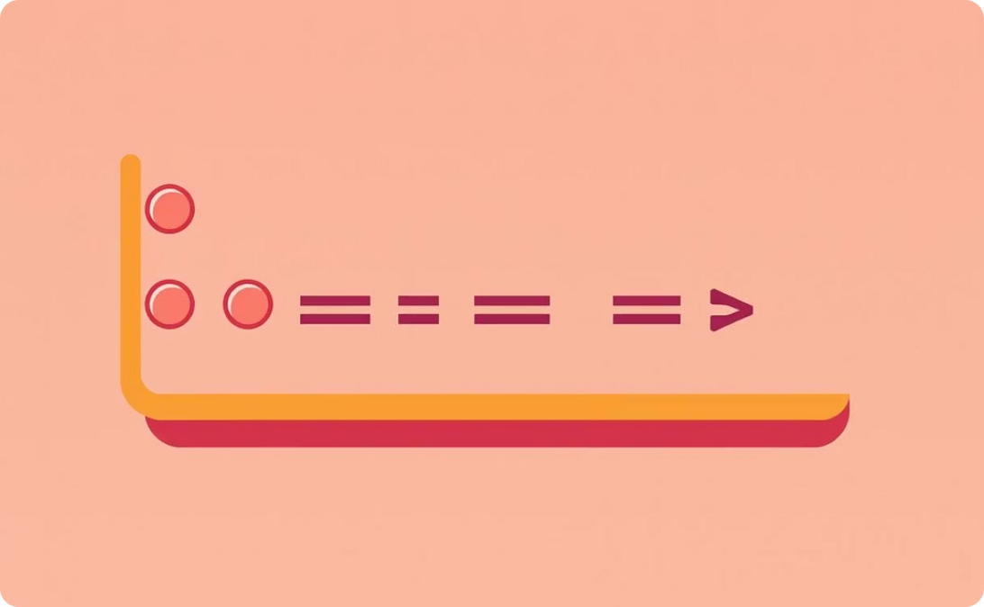
Bước 2: Nhận Dạng Mẫu Logic (Pattern Recognition)
Đây là bước xác định các khối code có thể tái sử dụng, giúp tăng tính nhất quán và hiệu quả lập trình.
Input Validation (Kiểm Tra Đầu Vào)
Menu Structure (Cấu Trúc Menu)
Array Iteration (Lặp Mảng)
Logic cơ bản để duyệt qua danh sách sinh viên nhằm thực hiện các thao tác tìm kiếm, hiển thị, hoặc sắp xếp dữ liệu.
Đảm bảo dữ liệu người dùng nhập vào là hợp lệ (ví dụ: điểm nằm trong khoảng 0-10, ID là duy nhất).
Sử dụng các cấu trúc lặp (do-while) và điều kiện (switch-case) để xử lý các lựa chọn của người dùng trong menu chính.

Slide 6
Ứng Dụng Của Các Mẫu Logic
Việc xác định sớm các mẫu logic giúp định hình cách viết mã code module hóa và tái sử dụng.
Input Validation
Kiểm tra tính hợp lệ của dữ liệu đầu vào. Áp dụng trong: add_student, update_student,...
Menu Structure
Xử lý các tùy chọn của người dùng. Áp dụng trong: Hàm main() hoặc hàm show_menu().
Array Iteration
Logic lặp qua danh sách sinh viên. Áp dụng trong: search_student, sort_students, display_all_students.

Slide 7
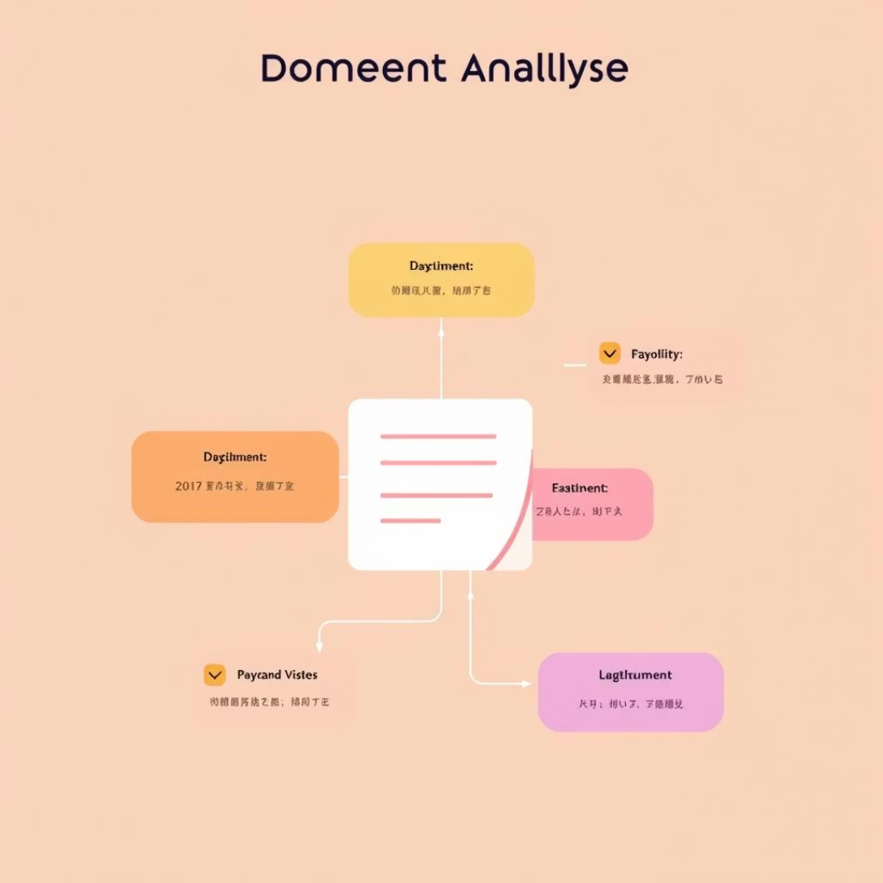
Sản Phẩm Cần Nộp: Tài Liệu Phân Tích
Tài liệu này không chỉ là danh sách chức năng mà còn phải trình bày chi tiết luồng thực hiện của từng hàm.
Yêu Cầu Cơ Bản
Yêu Cầu Nâng Cao: Phân Rã Chi Tiết
Danh sách Hàm: Liệt kê đầy đủ các hàm đã phân rã (theo Bảng ở Card 4).
Mỗi chức năng phải được phân rã thành các bước thực hiện chi tiết:
Mẫu Logic: Danh sách các mẫu logic đã nhận dạng (Input Validation, Menu Structure,...).
1
Thêm Sinh Viên
2
Yêu cầu nhập ID
3
Kiểm tra ID tồn tại
4
Nhập Tên, Điểm
5
Lưu vào mảng dữ liệu

Slide 8
Ví Dụ Về Phân Rã Chức Năng (Chi Tiết)
Lập trình viên cần hiểu rõ từng bước nhỏ nhất của một tác vụ để đảm bảo mã code hoạt động chính xác và hiệu quả.
Bắt Đầu: Yêu cầu dữ liệu
Hệ thống yêu cầu người dùng nhập ID Sinh viên và Tên.
Bước 1: Kiểm tra tính hợp lệ (Validation)
Kiểm tra ID đã tồn tại chưa? Nếu có, yêu cầu nhập lại hoặc hủy bỏ.
Bước 2: Nhập các trường dữ liệu còn lại
Yêu cầu nhập điểm của các môn học. Phải áp dụng Input Validation cho từng điểm số.
Bước 3: Xử lý và Lưu trữ
Tính toán GPA sơ bộ, sau đó lưu toàn bộ dữ liệu sinh viên mới vào cấu trúc dữ liệu (mảng/list).
Kết thúc: Thông báo thành công
Hiển thị thông báo xác nhận đã thêm sinh viên thành công.

Slide 9
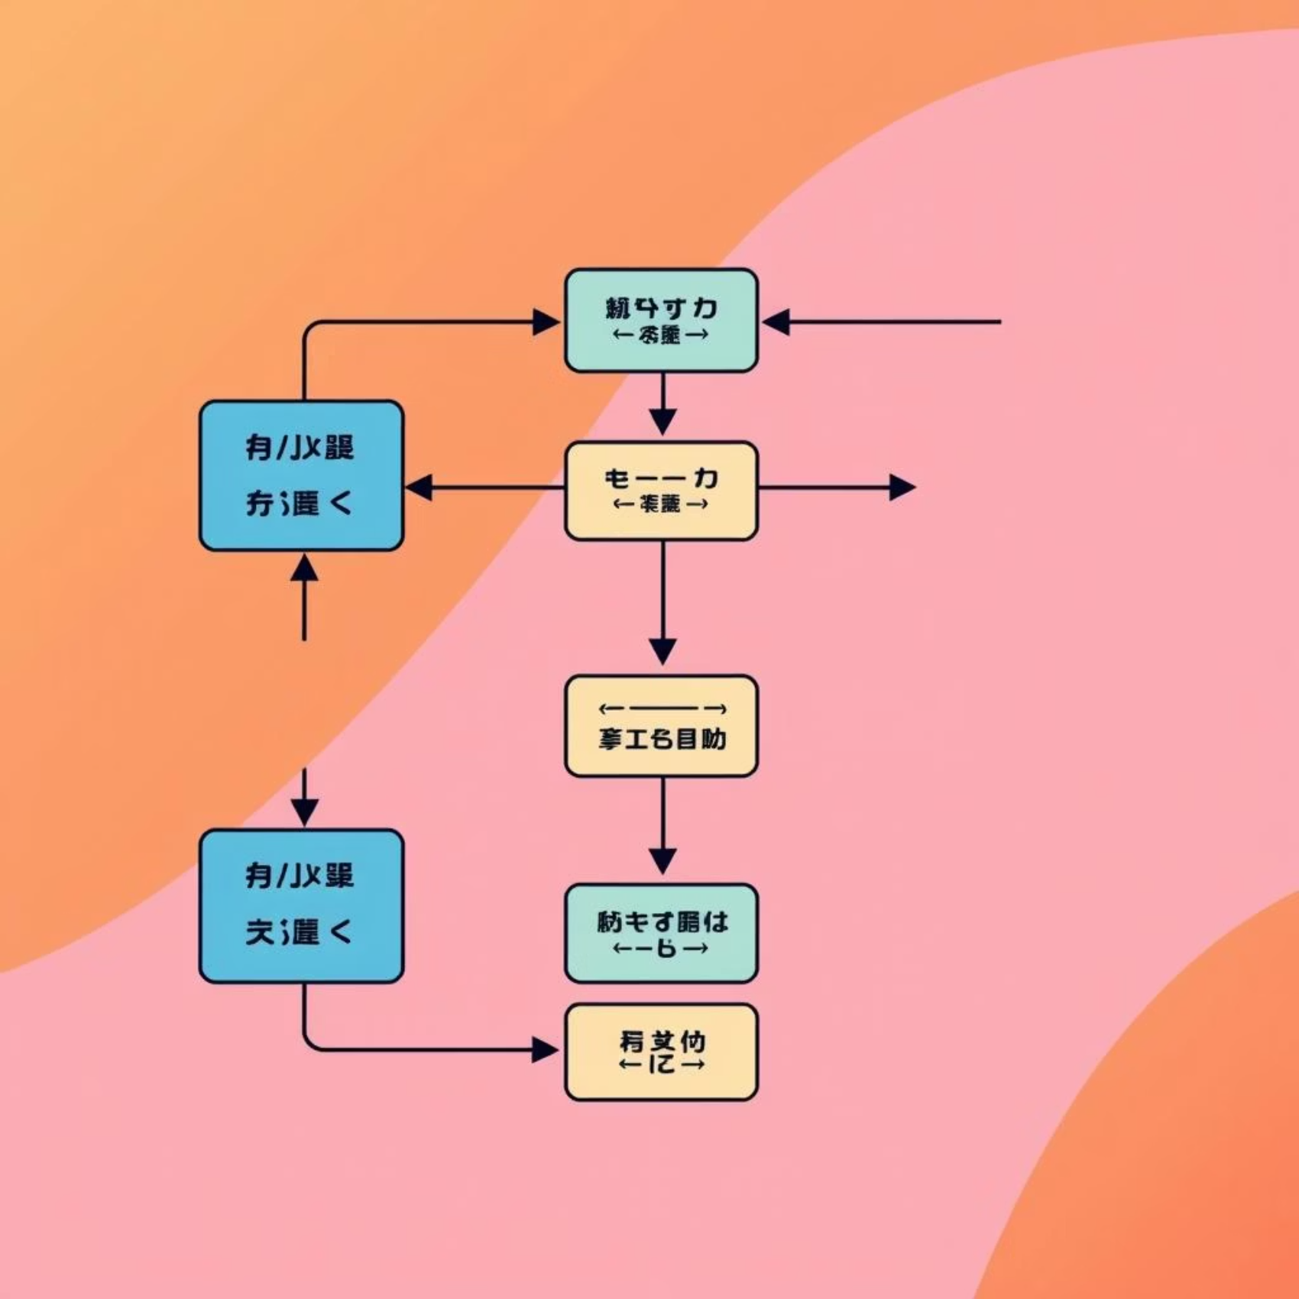
Lời Khuyên Từ Giảng Viên: Trực Quan Hóa Phân Tích
Để Tài liệu Phân tích dễ hiểu và chính xác, hãy sử dụng các công cụ trực quan thay vì chỉ dùng văn bản thuần túy.
Sơ đồ Luồng Dữ liệu (Data Flow Diagrams - DFD): Minh họa cách dữ liệu di chuyển giữa các chức năng.
Bảng Phân Rã Chức Năng: Sử dụng cấu trúc bảng rõ ràng để liệt kê hàm và mô tả.
Sơ đồ Cây (Tree Diagrams): Trình bày mối quan hệ phân cấp giữa chức năng chính và các hàm con.
Tính Sư Phạm: Một tài liệu trực quan giúp cả nhóm hiểu rõ phạm vi và luồng công việc mà không cần giải thích quá nhiều.

Slide 10










Tóm Tắt Lab 1: Từ Phân Tích Đến Cấu Trúc
Thành công trong Lab 1 là bước đệm quan trọng để xây dựng một phần mềm có cấu trúc vững chắc và dễ mở rộng.
Pattern Recognition
Decomposition
Xác định khối logic tái sử dụng.
Chia nhỏ thành các hàm.
Analysis Document
Sản phẩm đầu ra chi tiết.
Trực Quan Hóa
Sử dụng bảng, sơ đồ.
Cấu Trúc Code Rõ Ràng
Nền tảng cho Lab 3 (Abstraction).
Hãy bắt đầu phân tích dự án "Quản lý Sinh viên" của bạn một cách hệ thống ngay hôm nay!

